Slide 1


Slide 2
CEIBEL - Curso Bíblico Teológico por extensão do IBEL desde 1969 (49 anos)
Idealizador: Rev. Donald Kaller (Diretor do IBEL de 1966 a 1972)

Slide 3

1968 - IBEL já tinha seu curso por correspondência (alto nível)
1969 - CEIBEL surgiu como um curso mais simples e objetivo
2014 - EAD CEIBEL via internet

Slide 4
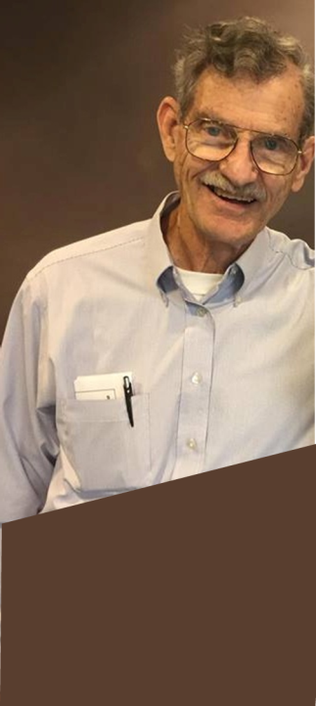
Autores
Rev. Donald Kaller - Mestre e Dr. em Liderança Educacional e Administração pela University of Memphis
Joseph Martins (José Martins) - Ph. D, Development of Theological e Th. M. New Testament)
William S. Smith -Th. M em Divindade pela Westminster Theological e Th. M em Teologia pela Universidade Reformada de Amsterdã
Pedro Gilhuis
Charlotte Taylor
Sherron K. George
José
Martins

Slide 5
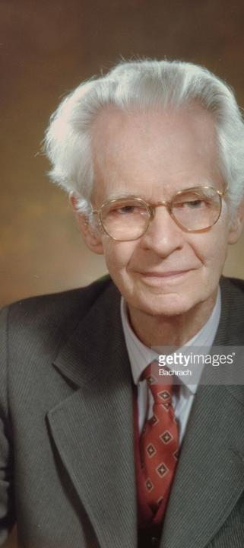

Metodologia
Ensino programado
  Por Burrhus Frederic Skinner
  Autor e psicólogo norte-americano
  Ao lado de Freud e Piaget, Skinner foi um dos três pensadores mais citados do século XX.
Skinner

Slide 6

Vantagens do método
Ensino programado
a participação ativa do aluno;
a divisão de tarefas em partes de fácil resolução;
a aprendizagem com grau crescente e complexidade;
o feedback (resposta) imediato;
a adaptação ao ritmo de cada aluno;
a possibilidade de êxitos parciais e constantes.

Slide 7

Desvantagens do método
Ensino programado
socialmente isolado não havendo interação com outras pessoas;
faltam benefícios da experiência em grupo;
o aluno não tem opção de discordar;
descontentamento com as repetições;

Slide 8

Grupo de Estudo
Classes com 5 ou mais alunos
Acompanhamento educacional
Reuniões frequentes para aprofundamento ou esclarecimento de dúvidas
Interação e confraternização entre os alunos

Slide 9
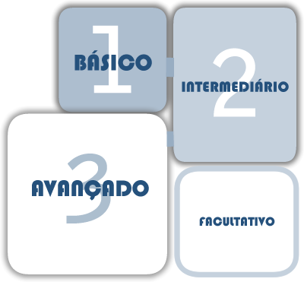
Módulos

Slide 10

Matérias
Teologia Bíblica, Teologia Sistemática, Escatologia, Hermenêutica, Homilética, Seitas, Missões, História da Igreja, Confissão de Fé, Educação Cristã, Aconselhamento e vários estudos bíblicos.
Curso de Presbiterato e Diaconato

Slide 11

Diferencial
Conteúdo rico e fiel às Escrituras
Autores confiáveis de alto nível
Simples e Objetivo
Acessível a qualquer hora e lugar
Instituição Presbiteriana
Desenvolve um senso crítico construtivo
Valor muito acessível
Escalável

Slide 12

Alcance
Mais de 800 alunos
  Quase 500 alunos via internet
  Mais de 300 alunos com livros
Alunos no Brasil, EUA, Japão, Angola, Itália, Albânia, Colômbia, Portugal e Uruguai

Slide 13

A quem se destina:
Professores de Escola Dominical
Presbíteros e Diáconos
Líderes de Sociedades Internas
Jovens com interesse no ministério da Palavra
Iniciantes na fé

Slide 14

Parcerias
Seminário de BH
27 núcleos de estudo

Slide 15
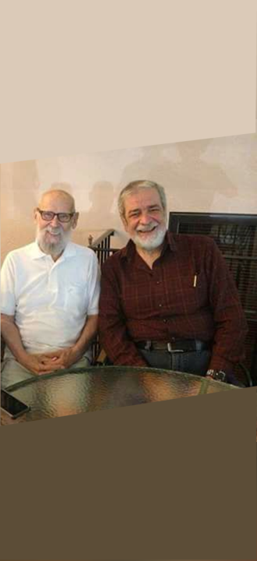


COINÊ - Pequena Gramática Didática do Grego Neotestamentário
  Por Francisco Leonardo Schalkwijk
  Francisco Leonardo Schalkwijk
  Augustus Nicodemus Lopes

Slide 16

Metas/Desafios
Atingir mais de 1000 alunos
Incrementar video-aulas
Aprimorar e atualizar as matérias
Traduzir para Inglês e Espanhol

Slide 17
Motivação
Fomentar o hábito da leitura e estudo da Palavra de Deus!

Slide 18



Dúvidas? ceibel@ibel.org.br www.ceibel.com.br

